Slide 1
研发费用加计扣除新政培训
国家税务总局公告2021年第28号

Slide 2
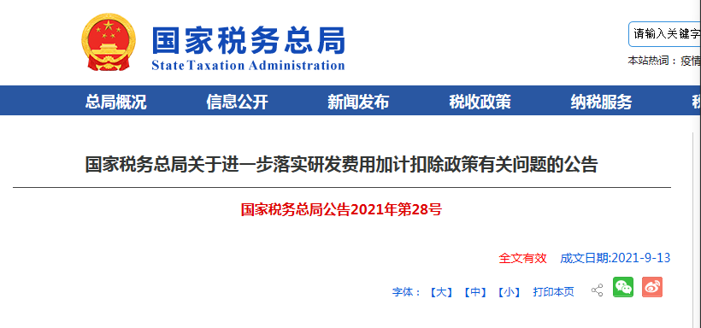

Slide 3
一、政策介绍
1. 出台背景
2. 主要内容

Slide 4
1. 出台背景
研发费用加计扣除政策是支持企业科技创新的有效政策抓手。一直以来，党中央、国务院高度重视研发费用加计扣除政策的贯彻落实，多措并举，让企业充分享受政策红利。近期，国务院又推出了进一步激励企业加大研发投入、优化研发费用加计扣除政策实施的举措。为把国务院的决策部署落实落细，增加企业获得感，减轻办税负担，国家税务总局制发今年的第28号公告——《国家税务总局关于进一步落实研发费用加计扣除政策有关问题的公告》。

Slide 5
2. 主要内容
关于2021年度享受研发费用加计扣除政策问题
关于研发支出辅助账样式的问题
关于其他相关费用限额计算的问题
执行时间

Slide 6
二、主要变化
2021年10月份预缴申报可享受前三季度研发费用加计扣除优惠
辅助账样式简化
调整其他相关费用限额计算方法

Slide 7
1.2021年10月份预缴申报可享受前三季度研发费用加计扣除优惠
在今年10月份预缴申报时，允许企业自主选择提前享受前三季度研发费用加计扣除优惠。此前，研发费用加计扣除优惠在年度汇算清缴时享受，平时预缴时不享受。今年3月底，财税部门明确，在10月份预缴申报时，允许企业享受上半年研发费用加计扣除优惠。根据国务院最新部署，《公告》明确在今年10月份预缴申报时，允许企业多享受一个季度的研发费用加计扣除。
预缴时不享受，在年度汇缴时享受
享受上半年两季度
享受前三季度

Slide 8
2.辅助账样式简化
一是简并辅助账样式。2015版研发支出辅助账样式包括自主研发、委托研发、合作研发、集中研发等4类辅助账和辅助账汇总表样式，共“4张辅助账+1张汇总表”。2021版研发支出辅助账将4类辅助账样式合并为一类，共“1张辅助账＋1张汇总表”，总体上减少辅助账样式的数量。
4张辅助账
+
1张汇总表
1张辅助账
+
1张汇总表

Slide 9
2.辅助账样式简化
二是精简辅助账信息。2015版研发支出辅助账样式要求填写人员人工等六大类费用的各项明细信息，并要求填报“借方金额”“贷方金额”等会计信息。2021版研发支出辅助账样式仅要求企业填写人员人工等六大类费用合计，不再填写具体明细费用，同时删除了部分会计信息，减少了企业填写工作量。
a)六大类费用的各项明细信息
b)借、贷方金额等会计信息
六大类费用合计

Slide 10
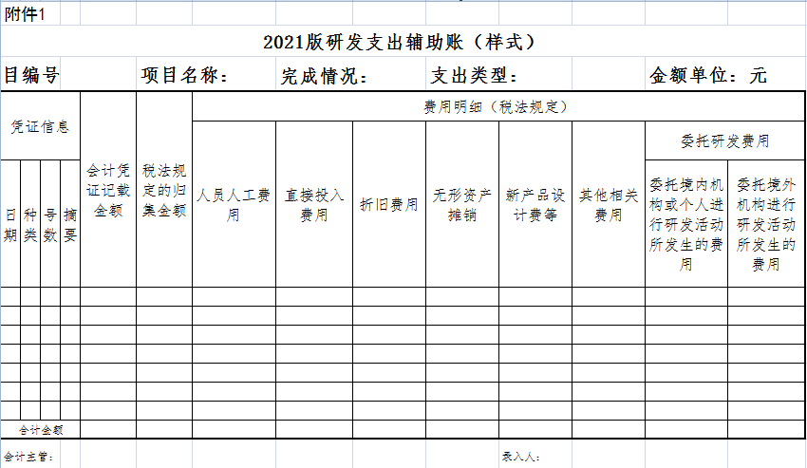

Slide 11
2.辅助账样式简化
三是调整优化操作口径。2015版研发支出辅助账样式未体现2015年之后的政策变化情况，如未明确委托境外研发费用的填写要求，企业需自行调整样式或分析填报。2021版研发支出辅助账样式，充分考虑了税收政策的调整情况，增加了委托境外研发的相关列次，体现其他相关费用限额的计算方法的调整。《公告》还对填写口径进行了详细说明，便于纳税人准确归集核算。

Slide 12
3.调整其他相关费用限额计算方法
企业在一个纳税年度内同时开展多项研发活动的，由原来按照每一研发项目分别计算“其他相关费用”限额，改为统一计算全部研发项目“其他相关费用”限额，简化了计算方法，允许多个项目“其他相关费用”限额调剂使用，总体上提高了可加计扣除的金额，让企业最大限度享受优惠政策。
每一研发项目分别计算限额
全部研发项目统一计算限额

Slide 13
举例：假设某公司2021年度有A和B两个研发项目。项目A人员人工等五项费用之和为90万元，其他相关费用为12万元；项目B人员人工等五项费用之和为100万元，其他相关费用为8万元。
（一）按照97号公告的计算方法
项目A的其他相关费用限额为10万元[90*10%/(1-10%)]，按照孰小原则，可加计扣除的其他相关费用为10万元；项目B的其他相关费用限额为11.11万元[100*10%/(1-10%)]，按照孰小原则，可加计扣除的其他相关费用为8万元。两个项目可加计扣除的其他相关费用合计为18万元。
（二）按照第28号公告明确的计算方法
两个项目的其他相关费用限额为21.11万元[(90＋100)*10%/(1-10%)]，可加计扣除的其他相关费用为20万元（12＋8），大于18万元，且仅需计算一次，减轻了工作量。

Slide 14
三、预缴报表填制方式

Slide 15
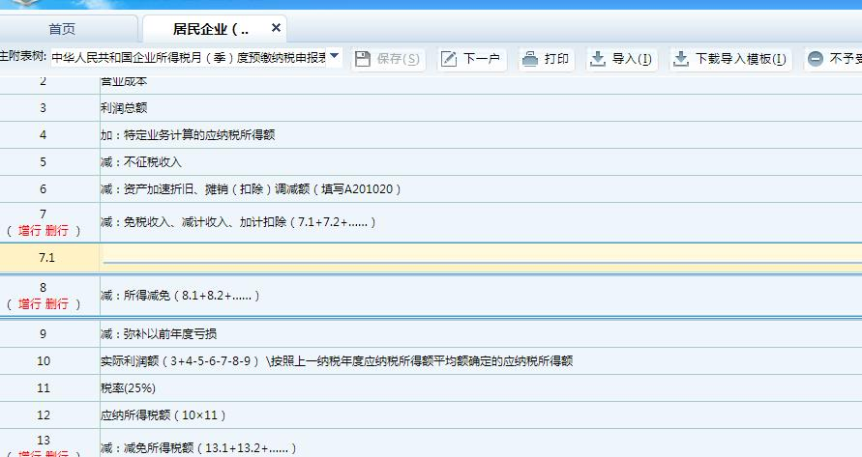

Slide 16
10月份申报期享受研发费用加计扣除政策 需要准备的材料
企业享受研发费用加计扣除政策采取“真实发生、自行判别、申报享受、相关资料留存备查”的办理方式，由企业依据实际发生的研发费用支出，自行计算加计扣除金额，填报《中华人民共和国企业所得税月（季）度预缴纳税申报表（A类）》享受税收优惠，并根据享受加计扣除优惠的研发费用情况（前三季度）填写《研发费用加计扣除优惠明细表》（A107012）。《研发费用加计扣除优惠明细表》（A107012）与政策规定的其他资料一并留存备查。

Slide 17
四、问答解读

Slide 18
我们单位今年前三季度发生了研发费用，是不是在第3季度预缴时就可以享受加计扣除政策？如果第3季度预缴时没有享受，以后还可以享受吗？
答：28号公告规定，企业10月份预缴申报第3季度（按季预缴）或9月份（按月预缴）企业所得税时，可以自主选择就前三季度研发费用享受加计扣除优惠政策。因此，你单位可以在10月预缴申报第3季度企业所得税时，享受加计扣除政策。
对2021年10月份预缴申报时未选择享受优惠的，可以在2022年办理2021年度企业所得税汇算清缴时统一享受。

Slide 19
2. 我公司是一家制造业企业，今年10月份申报期时，可以按多少比例享受研发费用加计扣除？
答：《财政部 税务总局关于进一步完善研发费用税前加计扣除政策的公告》（2021年第13号）将制造业研发费用加计扣除比例提高到100%。制造业企业在今年10月份申报期时，就可按100%比例享受研发费用加计扣除政策。

Slide 20
3. 原来的研发支出辅助账样式还可以用吗?
答：研发支出辅助账样式的定位是为企业享受加计扣除政策提供一个参照使用的样本，不强制执行。因此，2021版研发支出辅助账样式发布后，2015版研发支出辅助账样式继续有效。纳税人既可以选择使用2021版研发支出辅助账样式，也可以继续选择2015版研发支出辅助账样式。
需要说明，企业继续使用2015版研发支出辅助账样式的，可以参考2021版研发支出辅助账样式对委托境外研发费用、“其他相关费用”限额的计算公式等进行相应调整。

Slide 21
4. 我们公司第三季度还没享受研发费用加计扣除就出现亏损，还能享受研发费用加计扣除优惠吗？
答：在预缴申报时，企业应将享受的研发费用加计扣除额在计算实际利润额前减除，减除后的余额为当期盈利额或亏损额，因此无论盈利企业还是亏损企业均可以充分享受研发费用加计扣除优惠。

Slide 22
5. 我公司前三季度“其他相关费用”实际发生额为100万元，按照28号公告计算出的限额为120万元，那我们可以按照120万元计算加计扣除吗？
答： 28号公告规定，当“其他相关费用”实际发生数小于限额时，按实际发生数计算税前加计扣除额。你公司实际发生数100万元小于限额120万元，因此，应按实际发生数100万元计算加计扣除额。

Slide 23
6. 我公司打算在今年第三季度预缴申报时享受研发费用加计扣除政策，享受加计扣除的研发费用是按会计口径归集还是按税收口径归集？
答：按照现行政策规定，企业在10月份预缴申报第3季度（按季预缴）或9月份（按月预缴）企业所得税时，选择享受研发费用加计扣除的，应根据享受加计扣除优惠的研发费用情况填写《研发费用加计扣除优惠明细表》（A107012）。该表是按税收口径填写的。由此可见，你公司在今年10月份预缴申报时享受优惠的，应按税收口径归集研发费用，并享受加计扣除。

Slide 24
7. 2021年10月份预缴企业所得税时，我们可以对哪个期间实际发生的符合条件研发费用享受加计扣除税收优惠？
答：按月预缴的企业，对其2021年1至9月实际发生的符合条件研发费用享受加计扣除税收优惠；按季预缴的企业，对其2021年1至3季度实际发生的符合条件研发费用享受加计扣除税收优惠。

Slide 25
8. 对于第28号公告的执行时间是否有特殊规定？
答：第28号公告第一条适用于2021年度，其他条款适用于2021年及以后年度。97号公文第二条第（三）项“其他相关费用的归集与限额计算”的规定同时废止。

Slide 26
感谢观看！
2021年9月28日

